Slide 1
Нутритивная поддержка при сепсисе
Выполнил: Икрамов Артём

Slide 2
Предопределяющие позиции
Вынужденное голодание больных при сепсисе является деструктивным фактором, оказывающим негативное влияние на эффективность проводимой интенсивной терапии и исходы данного состояния
Ранняя адекватная нутритивно-метаболическая терапия больных, учитывающая меняющиеся особенности клинического проявления сепсиса, является одним из базисных приоритетных методов их интенсивного лечения
Отсутствие данного вида медицинского пособия при интенсивном лечении больных (пострадавших) с сепсисом является дефектом оказываемой медицинской помощи

Slide 3
Причины трофологической недостаточности больных при сепсисе
Невозможность адекватного перорального питания
Наличие системной воспалительной реакции с
цитокиновой блокадой клеточных рецепторов (TNF, IL-1, IL-6)
Гиперметаболизм – гиперкатаболизм
Инсулинорезистентность
Извращенный синтез белка в печени
(< альбумин, > серомукоид)
Часто присоединяющийся синдром
нарушенного пищеварения (агрессивная антибиотикотерапия, выраженная гипоальбуминемия)
Имеющаяся полиорганная дисфункция

Slide 4
Основные задачи НМТ при сепсисе
Оптимальное субстратное обеспечение больных с учетом метаболического ответа организма
Коррекция чрезмерной активности системного воспалительного ответа организма на инфекцию и метаболических нарушений с учетом преобладающей органной дисфункции
Раннее купирование катаболической и перевод организма в анаболическую фазу обмена веществ
Повышение компенсаторных возможностей организма.

Slide 5
Вопросы, требующие ответа при назначении НМТ
Когда и каким образом назначать НМТ больным с сепсисом?
Какой объем субстратного обеспечения должны получать больные с сепсисом?
Какие ПС лучше назначить?
Когда следует применять фармаконутриенты?
Какой метаболический мониторинг необходим для оценки адекватности проводимой НМТ?
Как долго осуществлять НМТ?

Slide 6
Surviving Sepsis Campaign. International Guidelines for Management of Severe Sepsis and Septic Shock: 2012
Питание
Назначение орального или энтерального (при необходимости) питания при нормальной̆ его переносимости более предпочтительно, чем полное голодание или внутривенное введение глюкозы в течение первых 48 часов с момента постановки диагноза тяжелого сепсиса или септического шока (2C).
Следует избегать обязательного введения полной дозы питания в первую неделю. Следует начинать с низкодозового кормления (до 500 ккал/день), расширяя объем только при нормальной переносимости (2B).
Использование внутривенного введения глюкозы совместно с энтеральным питанием более предпочтительно, чем полное парентеральное питание или сочетание энтерального и парентерального питания в первые семь дней с момента диагностики тяжелого сепсиса/септического шока (2B).
Использование питания без иммуномодулирующих добавок более предпочтительно, чем питание с иммуномодулирующими добавками у пациентов с тяжелым сепсисом (2C).

Slide 7
Международные рекомендации по лечению сепсиса предписывают низкодозное энтеральное питание в первую неделю заболевания.
2270 пациентов на ИВЛ с диагнозом сепсис, выбранные из 13630: 1057 ккал/сут (14,5 ккал/кг/сут) и 49 г/сут белка (0,7 г/кг/сут)
VS
2000 ккал/сут и 80 г/сут белка.
Увеличение объёма алиментации приводит к достоверному снижению 60-ти суточной летальности и длительности ИВЛ.
Close to recommended caloric and protein intake by enteral nutrition is associated with better clinical outcome of critically ill septic patients: secondary analysis of a large international
nutrition database.
Elke G., Wang M., Weiler N., Day AG, Heyland DK - Crit Care - January 1, 2014; 18 (1); R29

Slide 8
Нутриционная поддержка критических септических больных один из самых обсуждаемых вопросов среди интенсивистов.
Важный вывод Elke G. и соавторов противоречит сегодняшним рекомендациям для данной категории пациентов и является убедительным основанием для проведения широких проспективных рондомизированных исследований.
Pichard C. When more is better. Crit.Care - January 1, 2014; 18 (2); 126

Slide 9
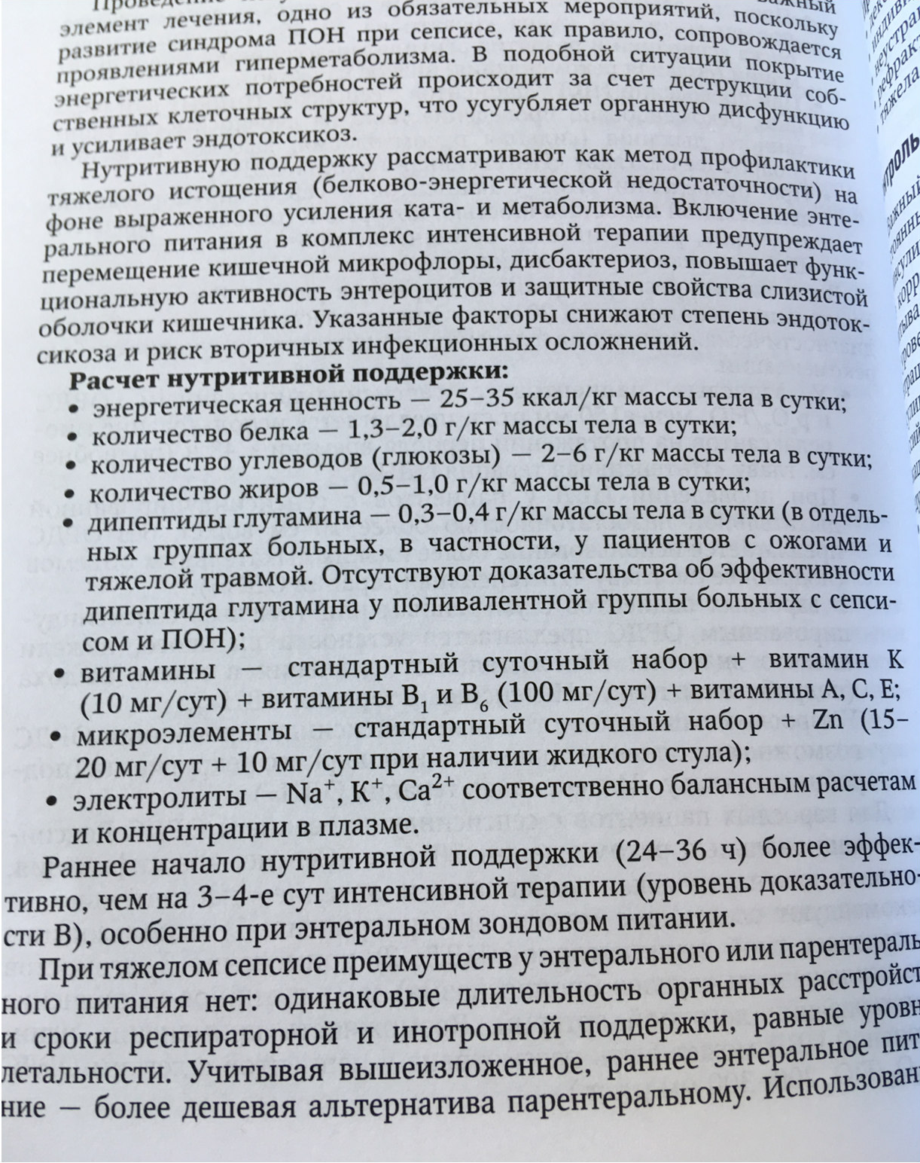
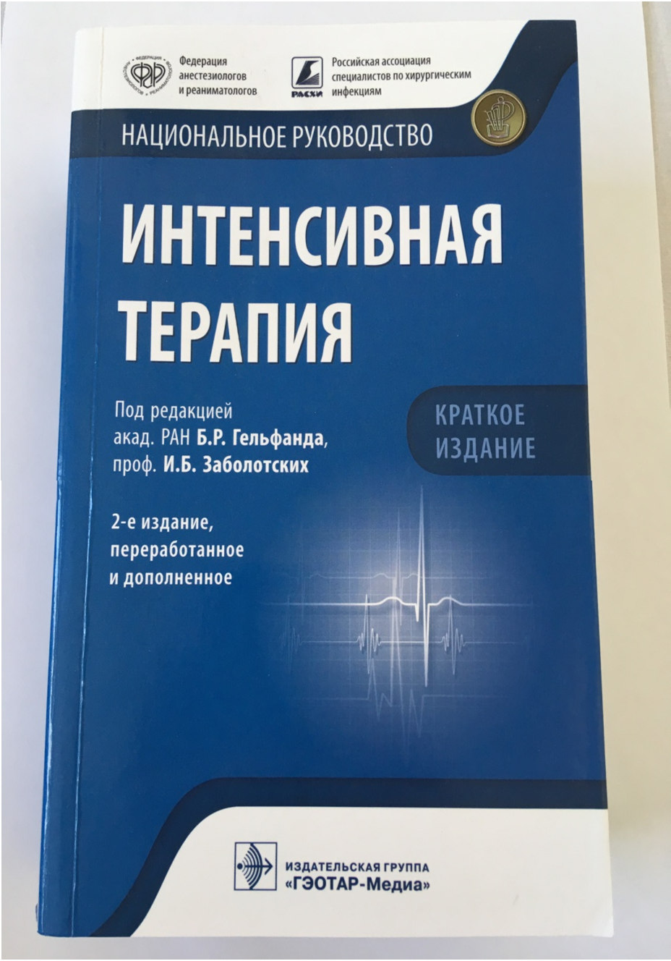

Slide 10
Алгоритм нутритивно-метаболической терапии
Приоритетом в субстратном обеспечении больных с сепсисом являлось раннее энтеральное питание (первые 24–48 часов).
Субстратное обеспечение больных осуществлялось в течение 3–5 дней в постепенно нарастающем объеме под контролем метаболического ответа организма (от 500 ккал в первый день).
При невозможности достижения должного целевого субстратного обеспечения пациентов через ЖКТ в течение 5 дней назначалось дополнительное парентеральное питание.
В случаях прогнозируемой в ближайшие 3–5 дней невозможности реализации зондового питания (чаще при абдоминальном сепсисе) в первые 48 часов назначалось полное парентеральное питание в постепенно нарастающем объеме с соблюдением предписанной скорости введения питательных субстратов.

Slide 11
Характеристика больных по полу, возрасту и индексу массы тела
Пол | n (%) | Средний возраст (лет) | Средний ИМТ (кг/м²)
Женщины | 60 (36,1) | 56,1±18,8 | 23,75±4,0
Мужчины | 106 (63,9) | 51,0±15,7 | 23,60±3,7
 | 166 (100) | 52,8±17,0 | 23,63±3,8

Slide 12
Летальность и распределение больных по виду сепсиса
Исход | n | Летальность (%) | Возраст (лет)
Выписка | 101 | 39,16 | 49,7±17,7*
Смерть | 65 |  | 57,3±15,1
Всего | 166 |  | 52,8±17,0
Вид сепсиса | n (%) | Выписка/смерть (n) | Летальность (%)
Абдоминальный | 81(48,8) | 54/27 | 33,3
Пульмональный | 51 (30,8) | 27/24 | 47,1
Инфекции мягких тканей | 15 (9,0) | 9/6 | 40,0
Нейросепсис | 15 (9,0) | 9/6 | 40,0
Уросепсис | 2 (1,2) | 1/1 | -
Холангиосепсис | 2 (1,2) | 1/1 | -

Slide 13
Динамика действительного расхода энергии (ДРЭ) и потерь азота в зависимости от сроков течения сепсиса
Сутки сепсиса | n | SOFA | ДРЭ (ккал/сут) | ДРЭ (ккал/кг/сут) | Потери азота (г/сут)
1 | 163 | 4,45±2,4 | 1953±115 | 28,1±2,1 | 20,0±1,5
5 | 155 | 3,96±2,3 | 2380±126 | 34,6±1,8 | 20,4±1,4
10 | 124 | 3,95±2,8 | 2366±175 | 30,8±2,4 | 17,9±1,3
15 | 93 | 3,05±1,8 | 2236±411 | 28,6±5,4 | 15,8±1,2

Slide 14
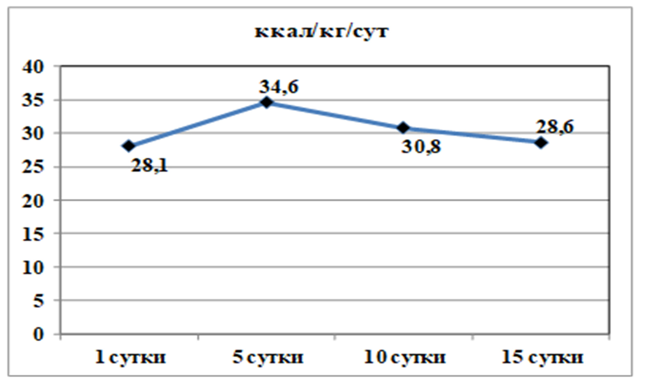
Динамика действительного расхода энергии (ДРЭ) в зависимости от сроков развития сепсиса

Slide 15
Исходы тяжёлого сепсиса в зависимости от среднесуточного уровня энергетического обеспечения (ЭО)
Энергетическое обеспечение (ккал/кг/сут) | Исход | n-163 | Летальность (%) | Среднее ЭО (ккал/кг/сут)
Менее 25¹ | выписка | 48 | 52,9² | 21,8±0,5
 | смерть | 54 |  | 20,2±0,5
Более 25 | выписка | 45 | 26,2¹ | 28,5±0,2
 | смерть | 16 |  | 26,9±0,3

Slide 16
Исходы тяжелого сепсиса в зависимости от среднесуточного белкового обеспечения (БО)
Белковое обеспечение (г/кг/сут) | Исход | n - 163 | Летальность (%) | Среднее БО (г/кг/сут)
Менее 1,2¹ | выписка | 39 | 55,1^{2,3} | 1,04±0,02
 | смерть | 48 |  | 0,98±0,02
1,2-1,5² | выписка | 43 | 30,6^{1,3} | 1,34±0,01
 | смерть | 19 |  | 1,33±0,02
Более 1,5³ | выписка | 11 | 21,4^{1,2} | 1,65±0,02
 | смерть | 3 |  | 1,61±0,09

Slide 17
Зависимость суточных потерь азота/белка (ПА/белок) и действительного расхода энергии (НК, непрямая калориметрия).
Соотношение энергопродукции в ккал на 1 грамм теряемого азота.
Потери азота г/сут | n | ПА ср. г/сут | ПА/белок г/кг/сут | НК ср. ккал/сут | НК:ПА ккал на 1 г азота
Менее 10 | 6 | 8,4 | 0,12/0,75 | 1623 | 197
10-15 | 19 | 12,7 | 0,18/1,13 | 2055 | 164
15-20 | 17 | 16,9 | 0,28/1,75 | 2029 | 119
20-25 | 10 | 21,3 | 0,31/1,94 | 2152 | 100
Более 25 | 18 | 32,1 | 0,42/2,63 | 2434 | 79
Общее среднее | 70 | 19,6 | 0,28/1,75 | 2123 | 125

Slide 18
Выводы:
Наибольшая выраженность явлений гиперметаболизма-гиперкатаболизма у больных с тяжёлым сепсисом наблюдается к 5-м суткам его развития: энергетические траты достигают 34,6±1,8 ккал/кг/сут, а потери белка - 1,93±0,12 г/кг/сут;
Средние значения действительного расхода энергии при тяжелом сепсисе по данным непрямой калориметрии составляют 30,9±1,4 ккал/кг/сут при относительно низком дыхательном коэффициенте (0,67±0,01), что свидетельствует о преимущественном окислении липидов у данной категории больных;
Среднесуточные потери азота у больных с тяжёлым сепсисом составили 19,6±0,6 г/сут (0,28±0,01 г/кг/сут), что соответствовало 1,68±0,06 г/кг/сут белка;
Соотношение теряемого азота к действительному расходу энергии при тяжёлом сепсисе зависит от выраженности катаболической реакции и требует дифференцированного подхода к белковому обеспечению пациентов. При потерях азота 10-15 г/сут это соотношение составляло 1:120, от 15 до 25 г/сут – 1:100 и 25 г/сут и более – 1:80;
Энергетическое обеспечение больных с тяжелым сепсисом в диапазоне 25-30 ккал/кг/сут достоверно способствует их лучшей выживаемости, по сравнению с пациентами, получающими меньшее количество энергии;
Белковое обеспечение данной категории больных должно быть не менее чем 1,2 г/кг/сут, т.к. меньшее потребление белка сопровождается достоверным увеличением их летальности. Наилучшие показатели выживаемости пациентов с тяжелым сепсисом наблюдались при обеспечении их белком в количестве более 1,5 г/кг/сут.

Slide 19
Проблематичность высокого белкового обеспечения больных с сепсисом
Частое наличие гиперкатаболической (метаболической) азотемии
Наличие извращенного белкового синтеза при выраженной SIRS
Гипергликемия
Частая органная дисфункция (циркуляторная или дыхательная гипоксемия, печень, почки)
Ориентиры
Мониторинг метаболического ответа организма на
субстратную нагрузку

Slide 20
Стандарт алгоритма реализации НП
Невозможность оптимального перорального питания больных на протяжении 5 дней
(менее 50% от потребности)
Если больной нуждается в проведении нутриционной поддержки, первым шагом является назначение ЭП
При невозможности планируемого субстратного обеспечения больных через ЖКТ в течение 5 дней следует дополнительно назначить парентеральное введение питательных субстратов в соответствующих количествах
При изначальной невозможности реализации ЭП следует в первые 48 -72 часа назначить полное ПП
Рекомендации ESPEN – 2017

Slide 21
Питательные доступы
При предполагаемой длительности зондового питания более недели – изначально использовать щадящие силиконовые или полиуретановые зонды;
При необходимости зондового питания больных более 4-х недель показано наложение чрескожной эндоскопической гастростомы (ЧЭГ);
При изначальном прогнозе относительно длительной невозможности перехода больных на естественное питание (переломы лицевого скелета, ДАП) и при наличии синусита (источник сепсиса) показано раннее наложение ЧЭГ.

Slide 22
Средневзвешенные рекомендации по макросубстратному обеспечению больных с сепсисом
Энергетическое обеспечение - 25-30 ккал/кг/сут
Рабочий диапазон белкового обеспечение - 1,2 – 1,5 г/кг/сут
При саркопеническом ожирении, высоких дренажных потерях ( более 500 мл/сут) или вентиляционной зависимости белковое обеспечение - 1,5 – 2 г/кг/сут
При потерях азота 10-15 г/сут соотношение азот-ккал должно составлять 1:120, от 15 до 25 г/сут – 1:100 и 25 г/сут и более – 1:80
Рациональное обеспечение организма белком при выраженной SIRS и высокой продукции в печени серомукоида требует дальнейшего изучения

Slide 23
Что назначать?
Питательные смеси
Энтеральные ПС
1. Полимерные
Парентеральные ПС
1. Растворы синт. АК
общего назначения
специальные
Жировые эмульсии
Моносахариды
Контейнеры «Три в одном»
Контейнеры «Два в одном»
Витаминные и минеральные комплексы
- без ПВ - содержащие ПВ
Олигомерные
Метаболически направленные
для больных с сах. диабетом и стрессорной гипергликемией
при печеночной недостаточности
при почечной недостаточности
при дыхательной недостаточности
при иммунодефиците
4. Модульные
Фармаконутриенты

Slide 24
Факторы, предопределяющие дифференцированный выбор ЭПС
Выраженность явлений гиперметаболизма и гиперкатаболизма
Состояние пищеварительной функции
Уровень гликемии
Наличие и выраженность органной недостаточности
Базисные ЭПС–
полимерные гиперкалорические гипернитрогенные с пищевыми
Олигомерные ПС - при плохой переносимости полимерных ПС + деконтаминация (НЭ Пептисорб, Нутрикомп Пептид Л., Пептамен АФ, Фрезубин Интенсив)

Slide 25
Гиперкалорические ЭПС с наиболее высоким содержанием белка
Питательная смесь | Белок |  |  | ЭЦ, ккал/л | азот/ нккал
 | г/л | Азот, г | ЭЦ, %
Фрезубин ВП 2 ккал (ПВ – 15 г/л) | 100 | 16 | 20 | 2000 | 100
Суппортан (ПВ-12 г/л) | 100 | 16 | 27 | 1500 | 69
Нутризон Эд. Протизон (ПВ-15 г/л) | 75 | 12 | 22 | 1280 | 90
Нутрикомп Эн.Файбер (ПВ-20 г/л) | 75 | 12 | 20 | 1500 | 100
Фрезубин ВП Эн. | 75 | 12 | 20 | 1500 | 100

Slide 26
Существующие реалии
У 30-70% больных с сепсисом развивается синдром кишечной недостаточности
СКН играет ключевую роль в формировании и поддержании метаболических нарушений, органной дисфункции и тяжести инфекционного процесса
В условиях постагрессивной реакции организма именно кишечник становится основным источником бактериемии и эндотоксемии!!!

Slide 27
Тактика субстратного обеспечения при явлениях нарушенного пищеварения
При ЭП уменьшить в 2 раза кол-во вводимой за 1 час ПС, перейти на непрерывное капельное введение ПС, содержащих преимущественно растворимые ПВ + деконтаминация + энтеросорбенты
копрограмма + ИФА на Clostridium difficile
При сохраняющихся явлениях кишечной диспепсии – временный переход на олигомерные ПС + растворимая клетчатка (пребиотики)
Нет эффекта – энтеральная терапия (интестамин) + деконтаминация + парентеральное питание
Примечание: у больных исходной гипотрофией (ИМТ < 16 кг/м2) изначально лучше использовать олигомерные ПС
Ферменты при подтвержденной стеаторее в копрограмме (микрогранулированные – Креон, Панзинорм, Эрмиталь и др.)

Slide 28
Показания для назначения парентерального питания
Невозможность должного субстратного обеспечения больных через ЖКТ (менее 60% от потребности) на
протяжении 5 дней
Кишечный парез
Свищи (несостоятельность анастомозов)
Короткая кишка
Кишечная диспепсия обусловленная ассоциированной с антибиотиками диареей или ферментопатией
Выраженная гипоальбуминемия (< 20 г/л)

Slide 29
Контейнеры «три в одном»
Для центрального питания
Нутрифлекс Липид 48/150,
70/180 (1,25; 1,875 л)
Кабивен Центральный (1; 1,5; 2; 2,5 л)
Смофкабивен
(1; 1,5; 2; 2,5 л)
Оликлиномель №7-1000Е (1; 1,5; 2 л)
Оликлиномель №8-800
(2 л)
Для периферического питания
Нутрифлекс Липид 40/80 (1,25; 1,875 л)
Кабивен периферический (1,4; 1,9; 2,4 л)
Смофкабивен периферический (1,2; 1,5; 1,9 л)
Оликлиномель №4-550Е (1; 1,5; 2 л)

Slide 30
Малообъемное парентеральное питание
Показания
Сердечная декомпенсация
ОРДС
Синдром капиллярной утечки
Выраженная гипоальбуминемия (20 г/л и менее)
Варианты субстратного обеспечения
1. 3-х флаконный
500 мл 15% аминокислот,
500 мл 40% глюкозы
250 мл 20% жировой эмульсии
Белок 75 г, глюкоза 200 г,
липиды 50 г (1550 кал/сут)
Азот/неб.ккал = 1: 104
2. Контейнеры «Три в одном» с высоким содержанием белка и энергии
1250 – 1500 мл/сут

Slide 31
Фармаконутриенты
Глутамин
Омега-3 жирные кислоты
Аргинин
Нуклеотиды
Фосфолипиды
Карнитин
Пре-, мета и пробиотики

Slide 32
Фармаконутриенты
Глутамин
способствует сохранению структуры слизистой оболочки кишечника
уменьшает риск бактериальной транслокации
снижает частоту инфекционных осложнений и микробной колонизации
улучшает азотистый баланс и усиливает мышечный анаболизм
Омега-3 жирные кислоты
уменьшают продукцию провоспалительных цитокинов (системное воспаление)
оказывают цитопротективный эффект
улучшают реституцию лёгочных сурфактантов
снижают давление в лёгочной артерии
оказывают кардиопротективный и антиаритмогенный эффекты
Обладают антиагрегационным действием
Интестамин
Глутамин Плюс
Дипептивен
Омегавен, Смофлипид, Липоплюс 20

Slide 33
Показания для применения фармаконутриентов
Глутамин
(Интестамин, Дипептивен, Глутамин Плюс)
Омега-3 ЖК
(Омегавен, Смофлипид, Липоплюс 20)
ОРДС
SIRS (при высокой провоспалительной активности- СРБ>100)
Рецидивирующая энтеральная недостаточность (интестамин)
Плохо купируемый гиперкатаболизм
Применение у больных с тяжелым панкреатитом в составе ПП жировых эмульсий на основе рыбьего жира приводило к снижению выраженности воспалительной реакции, улучшению функции дыхания и длительности госпитализации больных (17,2 по сравнению с 21,9 сут. Р= 0,006)
Wang X. et al., 2008
Пре- метабиотики Антиоксиданты Цинк

Slide 34
Фармаконутриенты
Интестамин 500 мл
Энергетическая ценность | 250 ккал
Осмолярность | 490 мосмоль/л
Глутамин | 30 г
Трибутирин | 1 г
β-каротин | 10 мг
Витамин Е | 500 мг
Витамин С | 1500 мг
Натрий | 460 мг
Калий | 260 мг
Цинк | 20 мг
Селен | 300 мкг
Декстроза | 19 г
Дипептивен
20% раствор дипептида
(L-аланин - L-глутамин),
глутамин – 13,5 г/100 мл
аланин – 8,2 г/100 мл
Суточная доза : 2 мл/кг/сут
Глутамин Плюс
Порошкообразная смесь для перорального употребления 10 г глутамина в 1 саше

Slide 35
Фармаконутриенты
Дипептид аланин-глутамина из расчета 0,3-0,5 г (2 мл/кг) в сутки на
протяжении не менее 7 дней при стабильно тяжелом состоянии больных может улучшать результаты их лечения.
Не рекомендуется применение при гемодинамических нарушениях и
выраженной полиорганной дисфункции, особенно при наличии печеночной и почечной недостаточности
Аргинин - может быть включен в программу энтерального питания больных с сепсисом при APACHЕ II< 15 баллов. Однако они не рекомендованы
больным с тяжелым сепсисом при APACHЕ II > 25 в связи выявленным повышением уровня летальности.
Противопоказан у больных с неустойчивой гемодинамикой, т.к. промежуточным продуктом его окисления является окись азота (вазодилятирующий и прооксидантный эффекты)
Омега 3 жирные кислоты - целесообразно применять в программе ПП у больных с тяжелым сепсисом, осложненным развитием ОРДС, а также при абдоминальном сепсисе с локализацией очага инфекции в поджелудочной железе (панкреонекроз) в дозировке не более 3-4 г/сут.
При наличии повышенной кровоточивости от введения омега-3 жирных кислот следует воздержаться

Slide 36
Жидкие полимерные ПС для перорального питания
Гиперкалорические гипернитрогенные
Нутридринк компакт протеин (125 мл – 18 г белка/300 ккал/4,5 г ПВ) Б – 144 г/л, 1 мл – 2,4 ккал Суппортан Напиток
(200 мл – 300 ккал/20 г белка/3 г ПВ) Б-100г/л, 1 мл – 1,5 ккал Фрезубин Напиток 2 ккал с ПВ (200 мл – 400 ккал/20 г белка/3 г ПВ) Б -100 г/л, 1 мл – 2 ккал
Ресурс 2.0 + Файбер
(200 мл – 400 ккал/18 г белка/5 г ПВ)
Б – 90 г/л, 1 мл -2 ккал
Фортикер
(125 мл – 200 ккал/11,5 г белка/2,3 г ПВ)
Б – 92 г/л, 1мл-1,6 ккал

Slide 37
Линейка ПС для лечения орофарингиальной дисфагии
Уровень дисфагии | Пит. смесь | Форма выпуска | 1 упаковка | Примечания
Первый | Фрезубин сгущенный | Бутылочки по 200 мл | ЭЦ-300 ккал, Белок – 20 г | Инулин –0,5 г
Второй | Фрезубин сгущенный | Бутылочки по 200 мл | ЭЦ-300 ккал, Белок – 20 г | Инулин –0,7 г
Третий | Фрезубин йогурт | Стаканчики по 125 г | ЭЦ-188 ккал, Белок – 9,3 г (76% - сывор.) | 500 г – сут. доза вит., инулин 0,5 г
Четвертый | Фрезубин крем | Стаканчики по 125 г | ЭЦ-230 ккал, Белок–12,5 г | 500 г – сут. доза вит., Инулин 2,5 г

Slide 38
Мониторинг
Контроль основного и появления новых очагов инфекции;
Контроль эффективности антимикробной терапии;
Оценка течения SIRS;
Анализ функциональной состоятельности отдельных органов и систем
Общий белок
Альбумин
Преальбумины
Лимфоциты
Глюкоза
Мочевина
Триглицериды
Лактат
СРБ
Холинэстераза
Азотистый баланс
Соматометрия

Slide 39
Противопоказания к проведению нутриционной поддержки
Рефрактерный шок (доза дофамина более 15 мкг/кг/мин и систолическое АД менее 90 мм рт ст.)
Гиперлактатемия - 4 ммоль/л и более
Тяжелая не купируемая артериальная гипоксемия (рО2 менее 60 мм рт.ст.)
Гиперкапния (рСО2 более 80 мм рт.ст.)
Нескоррегированная гиповолемия
Декомпенсированный метаболический ацидоз (рН < 7,2)
Непереносимость смесей для нутриционной поддержки

